Slide 1
МИР МЕТАЛЛА
старшая группа

Slide 3
Загадки
Бьют парнишку по фуражке,
Чтоб пожил он в деревяшке.
В полотняной стране по реке простыне,
Плывет пароход, то назад, то вперед,
А за ним такая гладь
Ни морщинки не видать.
Очень тонкая она, с ушком на верхушке,
И для ниточки она верная подружка
По бумаге и по ткани они медленно плывут, все фигуры повторяют, узнайте как же их зовут
Неприглядный он на вид, на подъем тяжелый,
Волшебство в себе таит, старый он иль новый,
Не нужна ему бумага и пластмасса не нужна,
Дайте вы ему металл, и увидите тогда- сколько тайн в себе хранит удивительный…

Slide 13
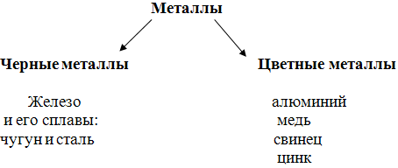

Slide 15
Спасибо за внимание

